Slide 1


初窥Playwright
赵鑫 2021-05-11

Slide 2

“你看我，多么渺小的一个我”
我是谁我在哪我在干什么
赵鑫，前端会员组

Slide 3
Playwright
是什么
能做什么
实现简单的爬虫

Slide 4
Playwright是什么
支持所有现代浏览器(不支持Legacy Edge 和IE11 )
支持多语言 JavaScript & TypeScript,Python,C# 和 Java
不支持真机测试

Slide 5
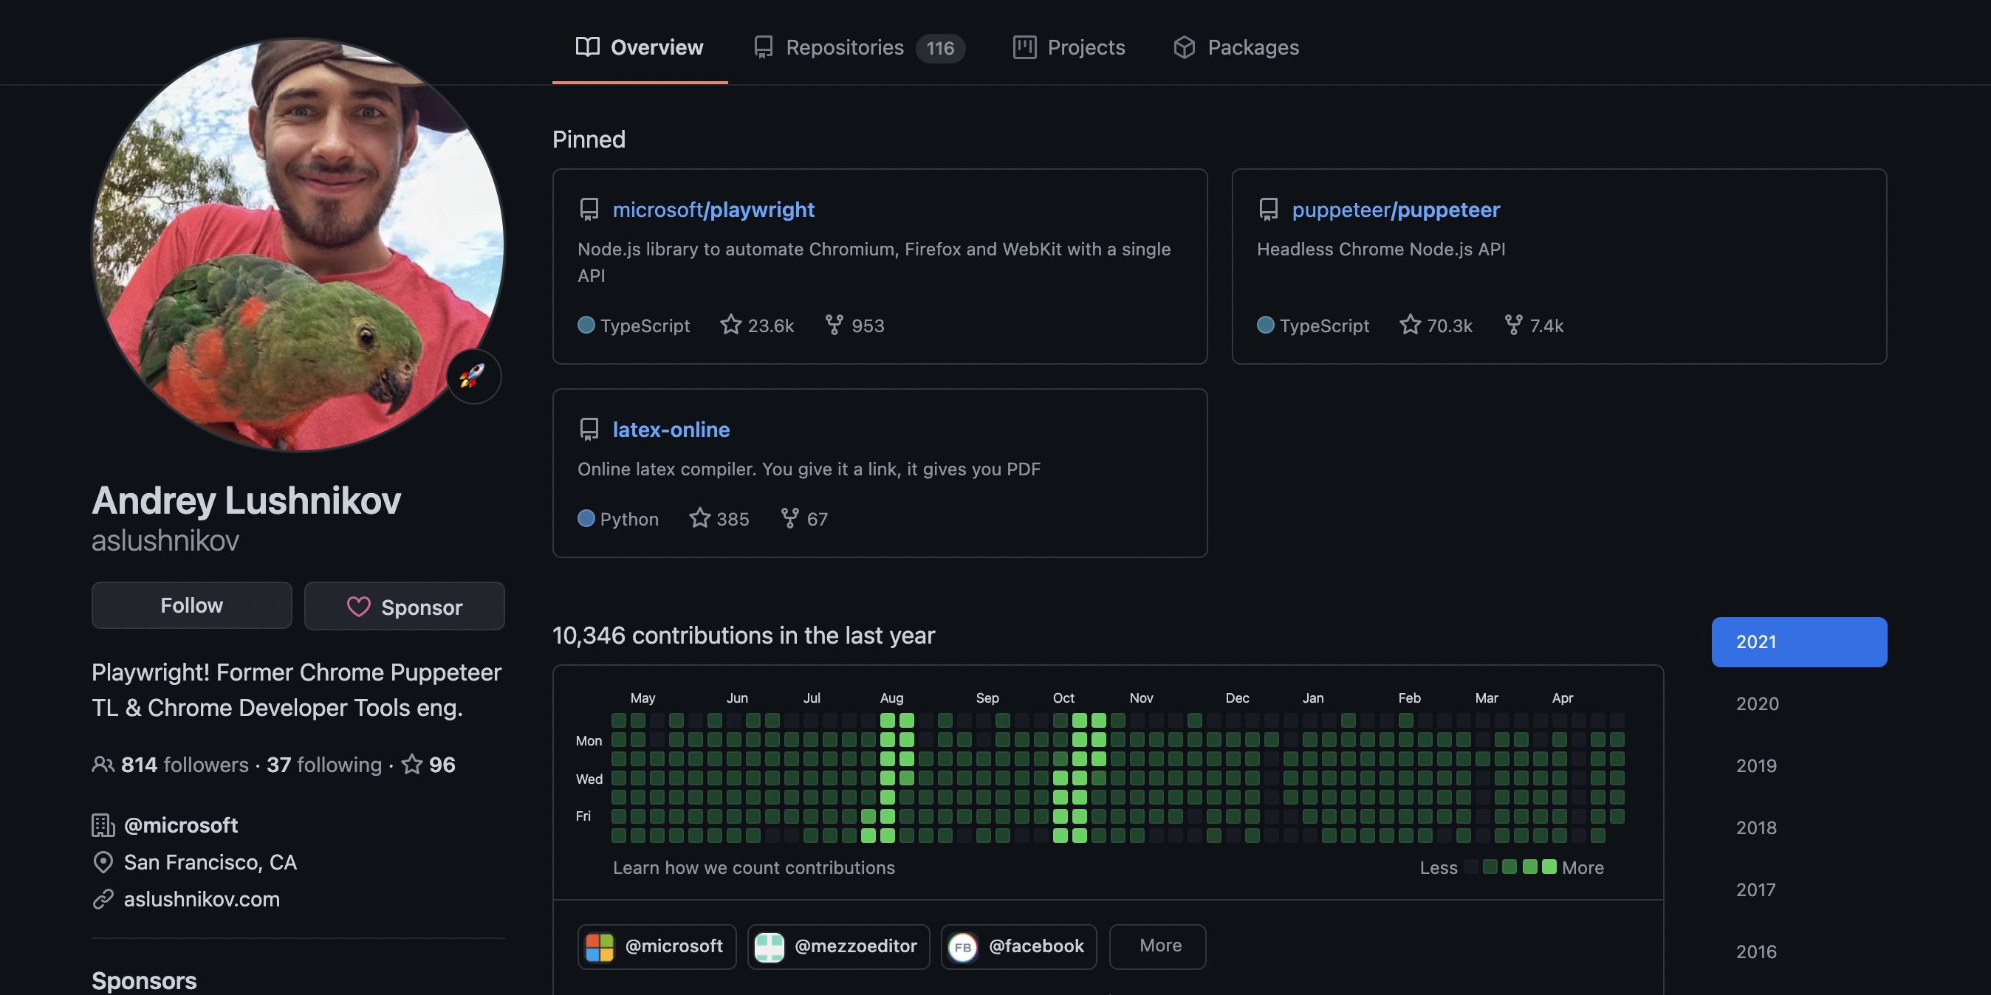
一点点八卦

Slide 6
能用来做什么
自动化测试
生成骨架屏
运行时预渲染
爬虫

Slide 7
自动化测试
生成页面截图/PDF
高级爬虫，可以爬取大量异步渲染内容的网页
模拟键盘输入、表单自动提交、登录网页等，实现 UI 自动化测试
捕获站点的时间线，以便追踪你的网站，帮助分析网站性能问题
兼容多个系统和浏览器

Slide 8
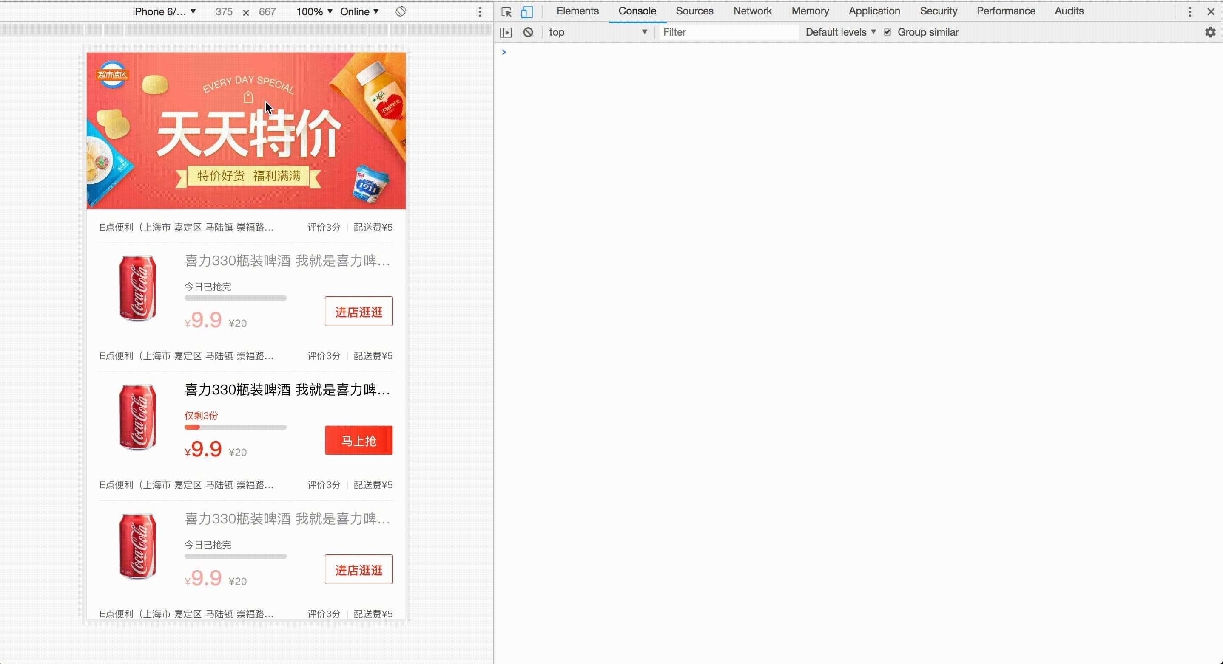
生成骨架屏
page-skeleton-webpack-plugin

Slide 9
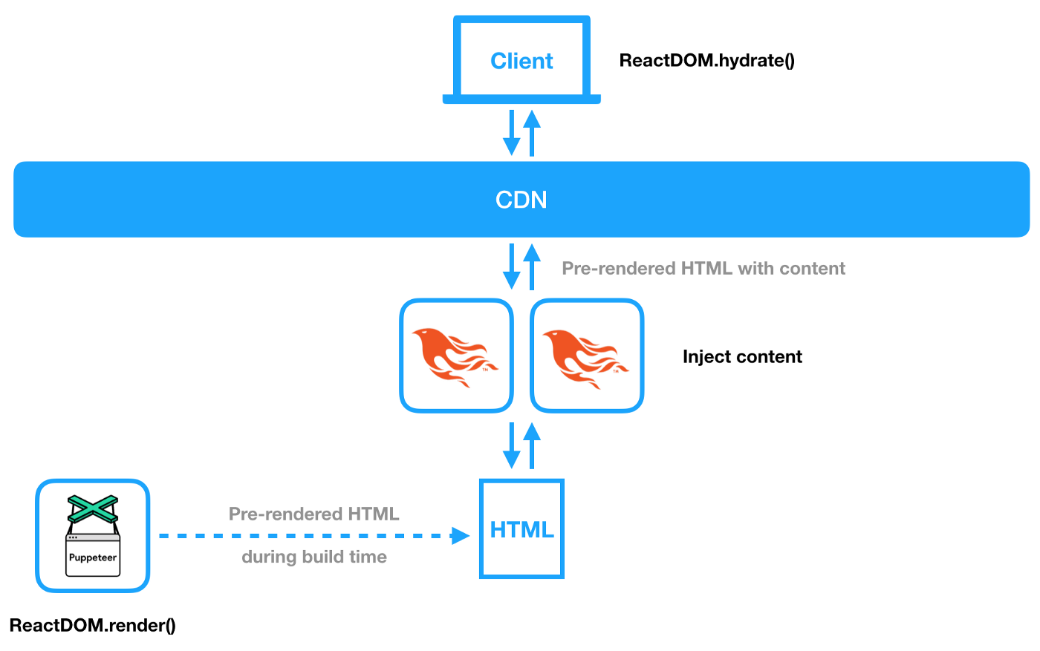
运行时预渲染
利用 headless 浏览器进行服务器端渲染的相关实现

Slide 10
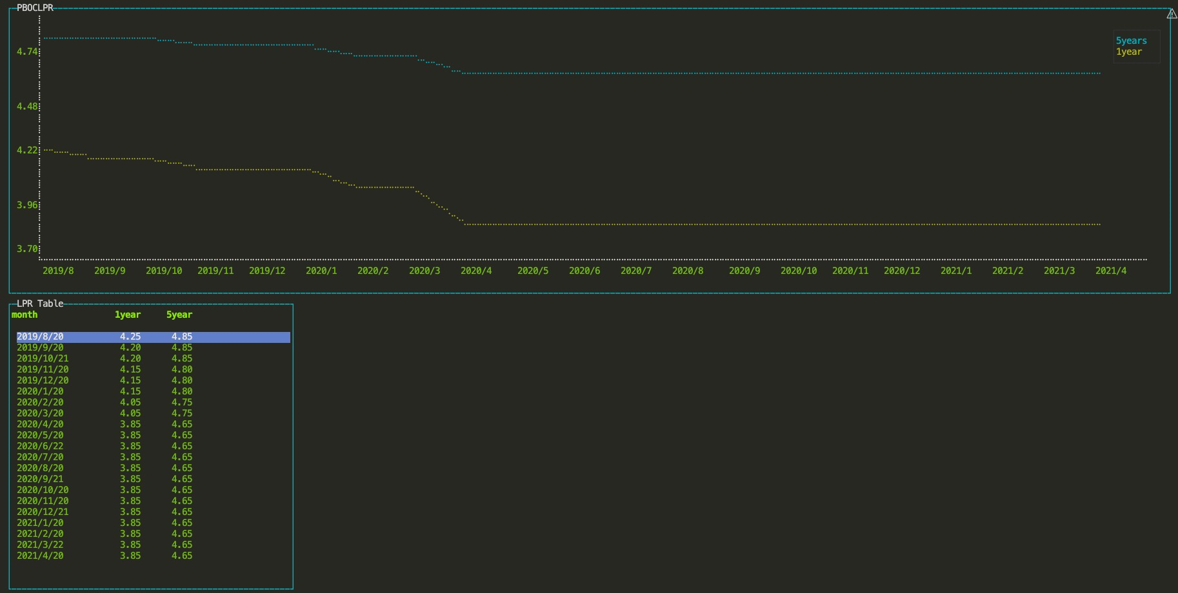
简单的爬虫程序

Slide 11


自动化脚本扩展
JSBox
autojs

Slide 12
Thanks！
Q&A

